Slide 1
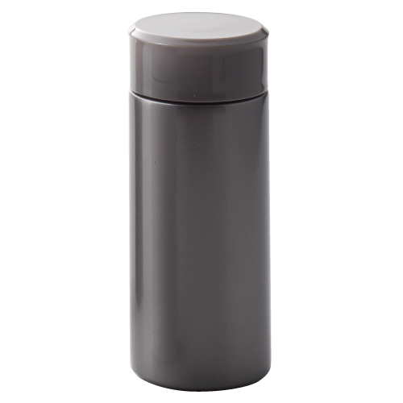
【提案書】
超軽量ステンレスボトル250ml
特徴
ランチ用などに最適な250mlサイズな上、超軽量で持ち歩きにも便利なステンレスボトルです。オリジナルデザインの特注プリントも格安で可能なため、オリジナルグッズ用にもおすすめ。
納期
納期スペース
仕様
カラー展開：全3色
素材：ステンレス・PP・シリコン
サイズ：φ58×142mm
容量：25ml
包装：化粧箱
備考：真空構造、内面/ミラー仕上げ
お見積
お見積りスペース

